Slide 1
Nginx와 Tomcat
제인

Slide 2
Nginx
경량 웹서버이다. 웹서버기 때문에 정적 컨텐츠를 제공한다.
또 요청을 다른 서버로 전달하는 reverse proxy server로 활용된다.
WAS의 부하를 줄이는 로드 밸런서로 사용할 수 있다.
Nginx와 apache차이
요청 처리 방식이 다르다.
Apache 웹서버는 요청마다 새로운 쓰레드를 생성해서 요청을 처리한다. 그래서 요청이 많으면 자원이 많이 소모된다.
Nginx는 evnet-driven 구조로 동작한다. 그래서 고정된 개수의 프로세스만 생성되고 병렬적으로 처리한다. 적은 자원으로 효율적인 운용을 할 수 있다.

Slide 3
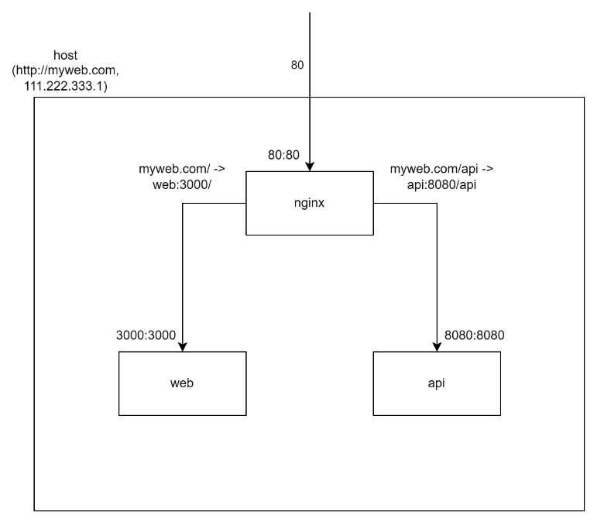
리버스 프록시
클라이언트 요청을 대신 받아서 내부 서버로 전달해준다.
프록시 : 대리라는 뜻. 정보를 대신 전달해주는 주체다.
프록시 없이 웹서버를 운영한다고 할 때 사용자가 많아지거나, 보안상으로 위험이 있을 수 있다.
Nginx을 사용해서 로드 밸런싱으로 부하를 줄일 수 있다.
사용자->nginx->웹서버로 구성해서 nginx가 대신 웹서버로 요청을 전달.

Slide 4
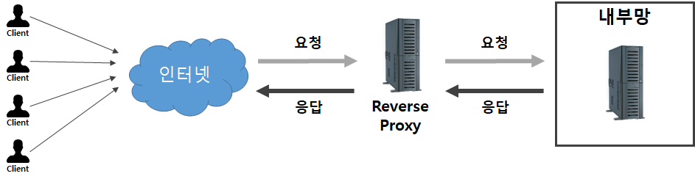
리버스 프록시 장점
프록시와 다르게 리버스 프록시는
웹서버/WAS 앞에 바로 놓여 있다.
리버스 프록시는 보안성을 향상시킬 수 있다.
리버스 프록시 사용으로 본래 서버 IP 주소를 노출시키지 않아도 된다.
클라이언트가 리버스 프록시 서버 url에 요청을 하고 본 서버에게 요청을 경유해서 보낸다.
그래서 클라이언트는 본서버의 url을 모른다. 본 서버의 정보를 숨길 수 있다.
캐싱
Nginx를 사용하면 미리 랜더링된 버전의 페이지를 캐시하여 페이지 로드 시간을 단축할 수 있다.
매번 동일한 컨텐츠를 프록시 서버에 연결할 필요없이 클라이언트에 응답할 수 있다.
암호화
본래 서버가 클라이언트들과 통신을 할때 SSL(or TSL)로 암호화, 복호화를 할 경우 비용이 많이 들게 된다.
리버스 프록시를 사용하면 들어오는 요청을 모두 복호화하고
응답을 암호화해주므로 클라이언트와 안전한 통신을 할 수 있다.

Slide 5
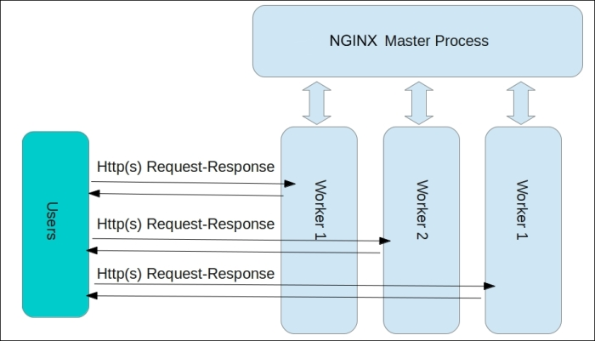
Nginx의 구조
하나의 Master Process
다수의 Worker Process로 구성
Master Process는 설정 파일을 읽고,
유효성을 검사.
또 worker process 관리
Worker Process는 모든 요청을 처리
이벤트 기반 모델을 사용한다.
Worker process 사이에 요청을 효율적으로 분배하기 위해 OS에 의존적인 메커니즘을 사용
설정 파일에서 worker process 개수를 설정할 수 있다. 사용 가능한 CPU 코어 숫자에 따라 자동으로 조정됨.

Slide 6
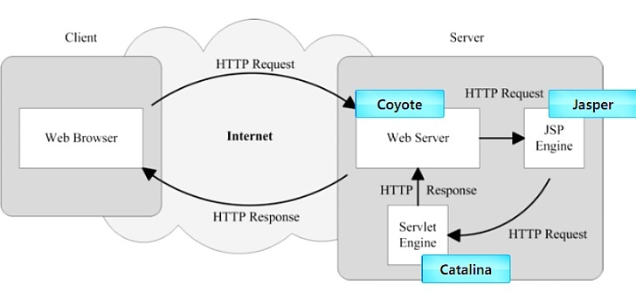
Tomcat의 구성
Coyote (Http Component)
Tomcat에 TCP를 통한 프로토콜 지원
코요테는 웹서버로서
HTTP 1.1 프로토콜을 지원하는 톰캣용 커넥터 컴포넌트다.
이것은 명목상 자바 서블릿 또는 자바 서버 페이지 컨테이너인
카탈리나가 HTTP 문서로서 로컬 파일을 제공하는 평범한
웹 서버 역할도 할 수 있게 해준다.
Catalina (Servlet Container)
자바 서블릿을 호스팅하는 환경
톰캣은 여러개의 기능(부품)으로 구성한다.
톰캣의 코어 컴포넌트를 카탈리나라고 칭한다.
카탈리나는 톰캣의 서블릿 스펙의 실질적인 구동
을 제공한다.
톰캣 서버를 가동시킬 경우, 카탈리나를 구동시킨 것이라고 생각하면 된다.
Jasper (JSP Engine)
톰캣의 JSP 엔진
실제 JSP 페이지의 요청을 처리하는 servlet
Tomcat 동작
HTTP 요청을 Coyote에서 받아서 Catalina 로 전달한다.
Catalina에서 전달받은 http 요청을 처리할 웹 애플리케이션을 찾고 WEB-INF/web.xml 파일 내용을 참조하여 요청을 전달한다.
요청된 서블릿을 통해 생성된 JSP가 있다면 Jasper가 검증/컴파일 등을 수행한다.

Slide 7
Nginx 와 Tomcat 연동의 장점
Nginx는 이벤트 기반의 비동기 아키텍처를 사용해서 apache보다 더 높은 동시성과 상대적으로 적은 리소스를 사용한다.
정적 컨텐츠 처리 속도가 apache보다 빠르다.
서버 PC의 디스크에 저장하는 파일 기반 방법으로 정적 컨텐츠를 제공
설계 아키텍처 구조상 적은 비용으로 효율적인 서비스를 제공한다.
결론
정적 컨텐츠를 빠르게 처리하고 싶고 대용량 트래픽을 처리하는 경우에 사용하면 유리하다.

